Slide 2
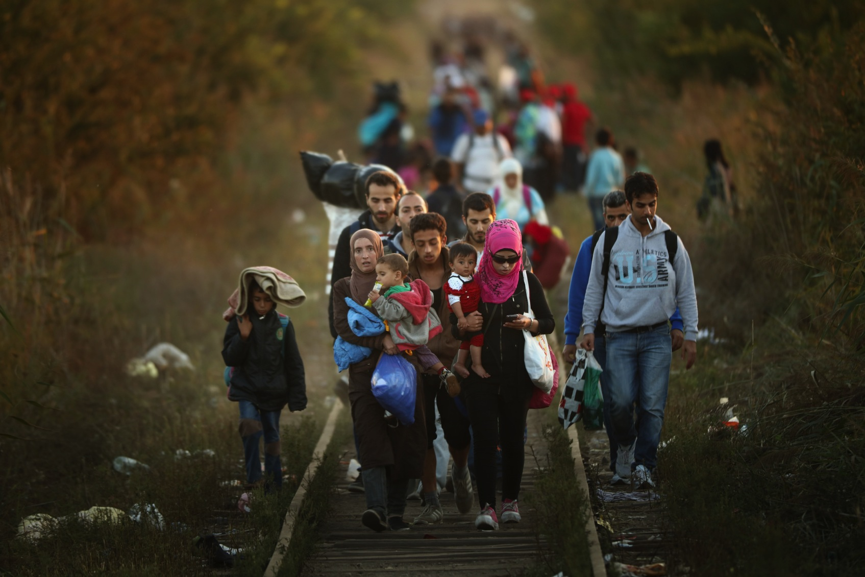


Slide 3
VRAAG 1
Hoeveel mensen zijn er wereldwijd
op de vlucht?
a. Ruim 25 miljoen
b. Ruim 80 miljoen
c. Ruim 100 miljoen

Slide 4



VRAAG 2
Welk land vangt wereldwijd de meeste vluchtelingen op?
a. Duitsland
b. Colombia
c. Turkije

Slide 5



VRAAG 3
Waar komen de meeste vluchtelingen wereldwijd vandaan?
a. Syrië
b. Venezuela
c. Zuid-Sudan

Slide 6
VRAAG 4
Waar komen de vluchtelingen
in Nederland vandaan?
Welke landen staan in de top 5?
a. Syrië, Marokko en Afghanistan
b. Syrië, Turkije en Eritrea
c. Syrië, Eritrea en Afghanistan

Slide 7
VRAAG 5
Een belangrijk onderdeel van het VN-Vluchtelingenverdrag is het principe van
non-refoulement. Wat betekent dat?
a. Vluchtelingen moeten beschermd worden tegen marteling.
b. Vluchtelingen mogen niet worden teruggestuurd naar een land waar vervolging dreigt.
c. Zelfs als landen het verdrag niet hebben ondertekend moeten ze minimale bescherming bieden aan vluchtelingen.

Slide 8
VRAAG 6
Welke bewering klopt niet?
Volgens het Vluchtelingenverdrag is een vluchteling iemand die:
a. Bang is voor vervolging op grond van een politieke overtuiging.
b. Bang is voor vervolging op grond van zijn ras.
c. Om economische redenen heeft besloten om in een ander land te gaan wonen.

Slide 9
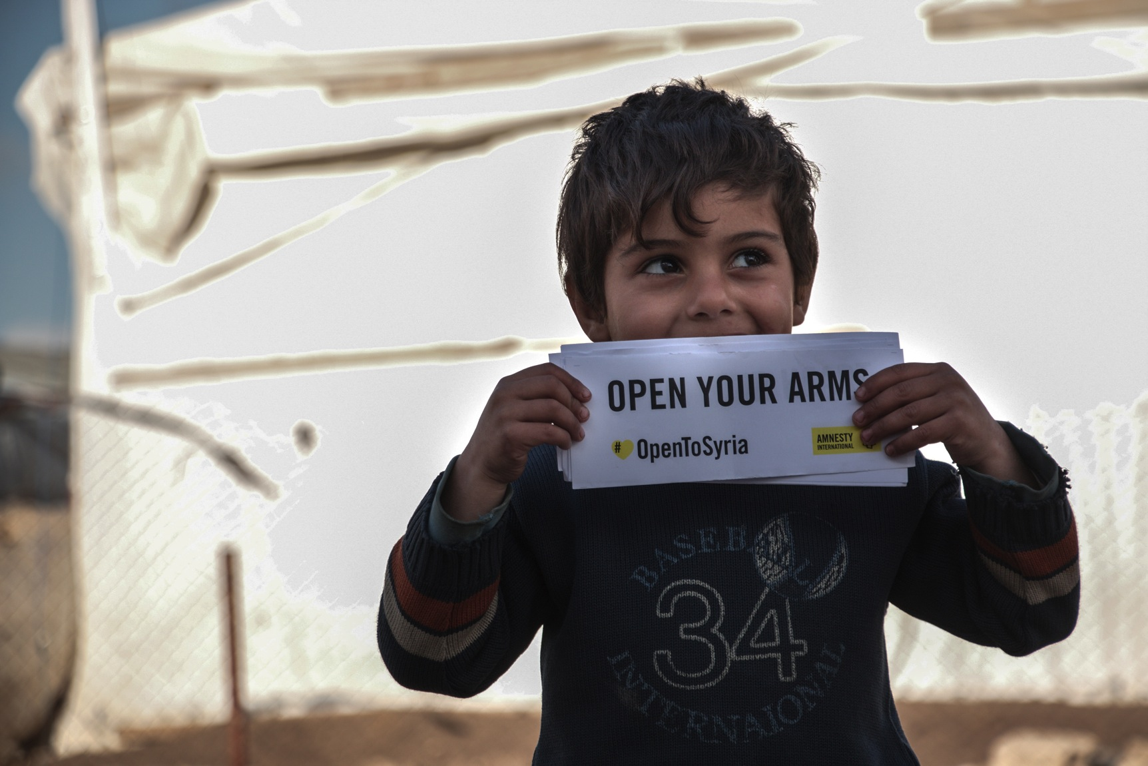
VRAAG 7
Mogen kinderen van asielzoekers in Nederland onderwijs volgen?
a. Ja.
b. Ja, maar alleen als ze op basisniveau Nederlands spreken.
c. Nee.

Slide 10
VRAAG 8
‘Als het zo doorgaat, komt er elk jaar een stad zo groot als Utrecht aan vluchtelingen ons land binnen.’
Dat zei VVD-fractievoorzitter Halbe Zijlstra in oktober 2015 tijdens een Kamerdebat. Had hij gelijk? Utrecht heeft zo’n 300.000 inwoners. Hoeveel asielzoekers kwamen er in 2020 naar Nederland?
a. Minder dan 20.000
b. Zo’n 100.000
c. Ruim 250.000

Slide 11
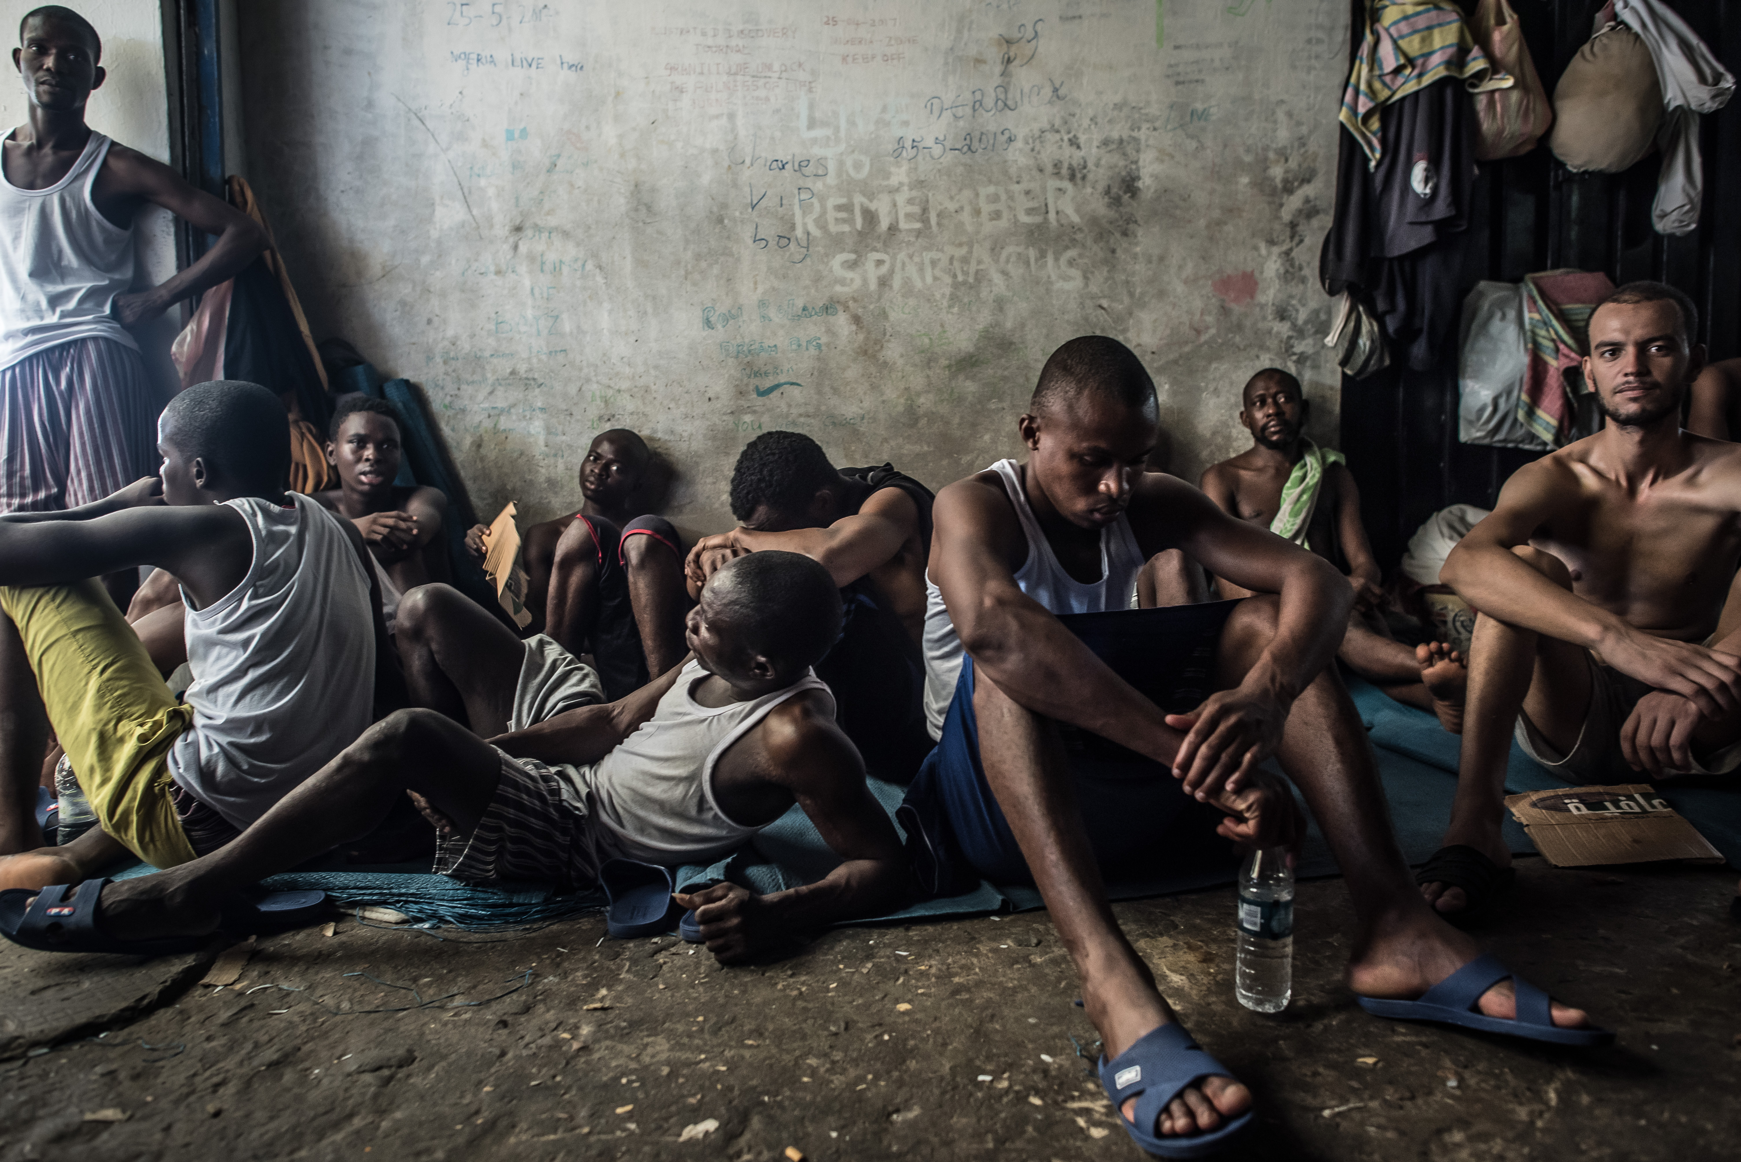
De EU werkt samen met Libië om ervoor te zorgen dat vluchtelingen Europa niet kunnen bereiken. Daardoor zitten in Libië nog steeds duizenden vluchtelingen en migranten in vreselijke omstandigheden in gevangenissen. Welk mensenrecht wordt hier geschonden?
VRAAG 9
a. Recht op toegang tot asiel.
b. Recht om niet mishandeld te worden.
c. Recht op internationale bescherming.

Slide 12
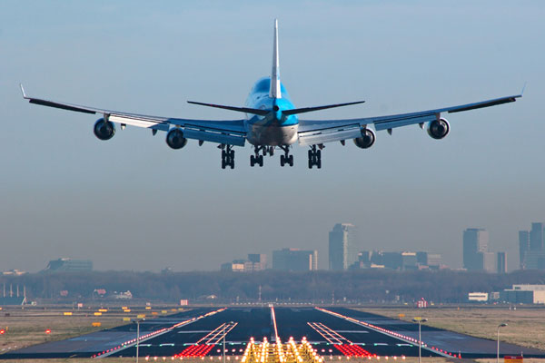
VRAAG 10
Waarom nemen vluchtelingen niet gewoon het vliegtuig naar Europa?
a. Ze hebben geen geldig paspoort, dus de douane weigert ze.
b. Luchtvaartmaatschappijen houden ze tegen.
c. Ze kunnen het ticket niet betalen.

Slide 13
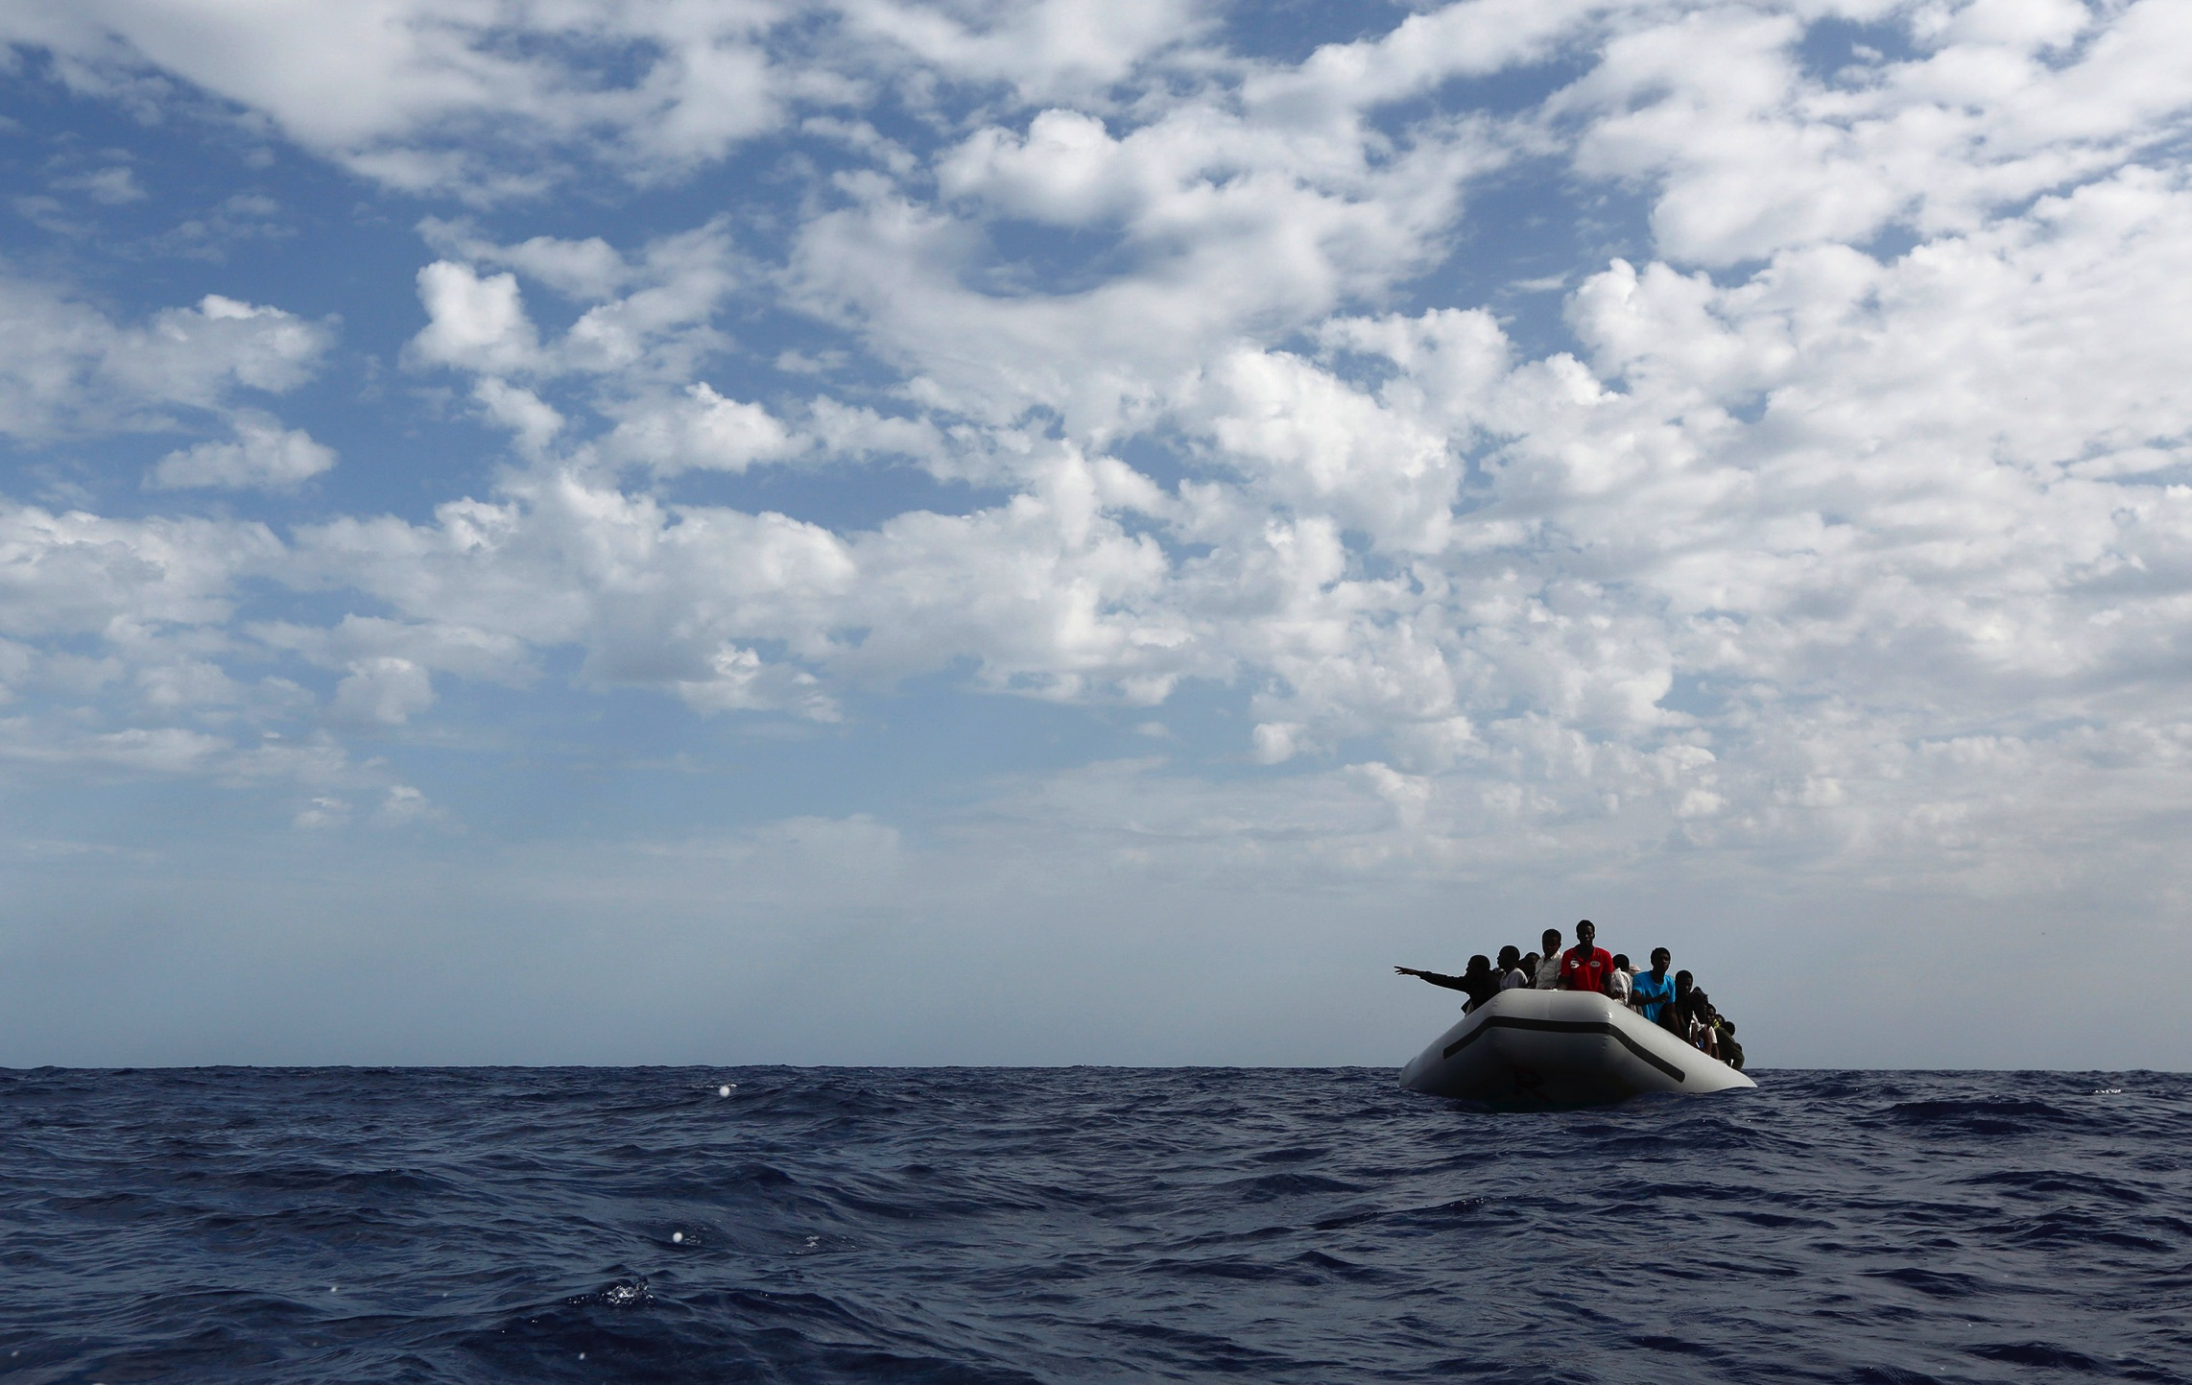
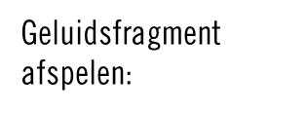

VRAAG 11
In 2018 zijn 2.262 migranten verdronken of vermist geraakt tijdens hun poging de Middellandse Zee over te steken. Amnesty vindt dat deze tragedie voorkomen kan worden. Hoe?
a. Alle grenzen open.
b. Verbeteren opvang en toekomstperspectief in de regio.
c. Veilige en legale routes voor vluchtelingen.

Slide 14


VRAAG 12
Welk land vangt relatief de meeste vluchtelingen op (in verhouding met het eigen inwonersaantal)?
a. Jordanië
b. Turkije
c. Libanon

Slide 15
VRAAG 13
Zijn er landen binnen de EU die vluchtelingen zonder procedure terugsturen?
a. Nee, binnen de EU gebeurt dat niet omdat de Europese Commissie hier streng op toeziet.
b. Ja, het komt sporadisch voor.
c. Ja, dit is in bepaalde EU landen aan de orde van de dag.

Slide 16


© 2021

